Slide 1
Curso de Android
Nivel: Básico
Lic. Luis Enrique González Sánchez

Slide 2
Introducción
Curso de Android

Slide 3



Android

Slide 4
Historia

Slide 5

¿Qué es android?
Android es un sistema operativo móvil desarrollado por Google y basado en el Kernel de Linux y otros software de código abierto que fue presentado en 2007.
Android No es un lenguaje
El código fuente principal de Android se conoce como Android Open Source Project (AOSP), que se licencia principalmente bajo la Licencia Apache.
Notes:
La licencia Apache (Apache License o Apache Software License para versiones anteriores a 2.0) es una licencia de software libre permisiva creada por la Apache Software Foundation (ASF). Al igual que otras licencias de software libre, todo el software producido por la ASF o cualquiera de sus proyectos está desarrollado bajo los términos de esta licencia, es decir, la licencia permite al usuario del software de la libertad de usar el software para cualquier propósito, para distribuirlo, modificarlo y distribuir versiones modificadas del software, bajo los términos de la licencia, sin preocuparse de las regalías.

Slide 6
Cifras

Slide 7
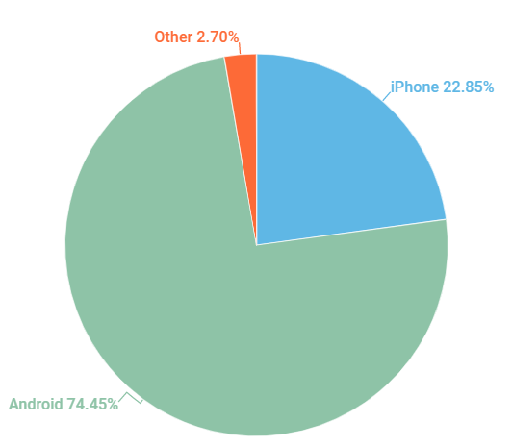
Cifras
Las cifras de Google anunciadas a lo largo del Google I/O 2017 son sorprendentes: tenemos más de 2.000 millones de usuarios Android activos

Slide 8
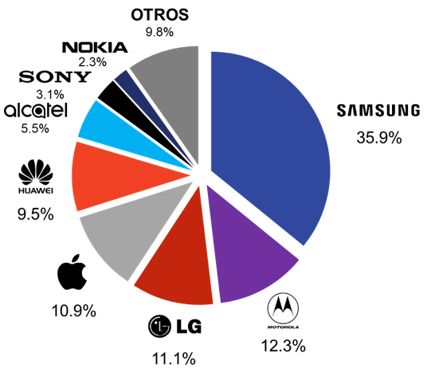
Smartphones en México
México en 2018, 106.7 millones corresponden a smartphones, de acuerdo con el más reciente reporte de The CIU.
Notes:
La gráfica preparada por The CIU lo deja muy en claro: Samsung tiene una gran ventaja en el mercado mexicano, con 35.9% de presencia que representa un crecimiento de 1.3% respecto al año pasado. Muy de lejos le sigue Motorola con 12.3%, que lo posiciona por primera vez en el segundo puesto, mientras que en el tercer puesto está LG con 11.1% de market share. Es interesante ver cómo se han invertido estas posiciones, mostrando cómo la otra surcoreana ha perdido seguidores (3.5% respecto a 2017), mientras que la firma propiedad de Lenovo aumenta su base de usuarios (1.3% más que el año pasado).
En el cuarto sitio está Apple con 10.9% de presencia, y de cerca le sigue Huawei con 9.5%. El titán chino ha atacado el mercado nacional con agresivas apuestas para todas las gamas y en diversos canales de venta, y esta estrategia le ha rendido frutos pues es el fabricante con mayor crecimiento: 4.9% en 2018

Slide 9
Aplicaciones Android
Curso de Android

Slide 10
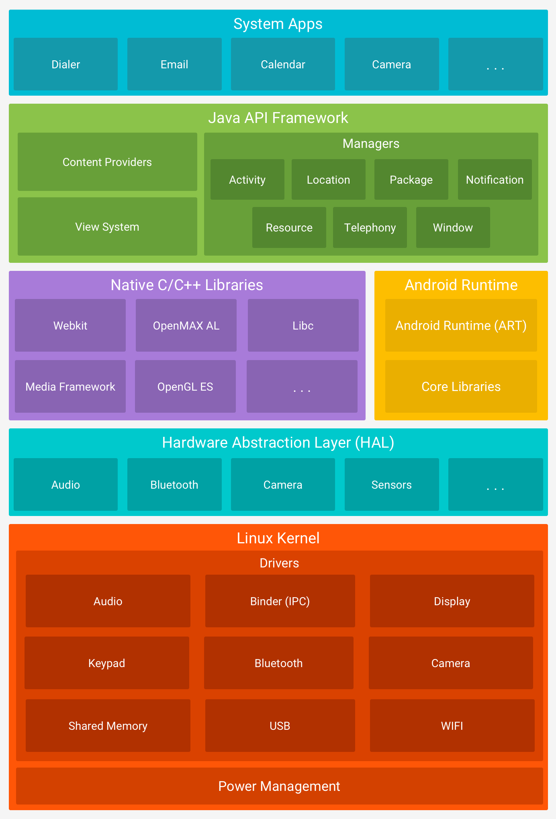
Arquitectura

Slide 11
Versiones de Android

Slide 12
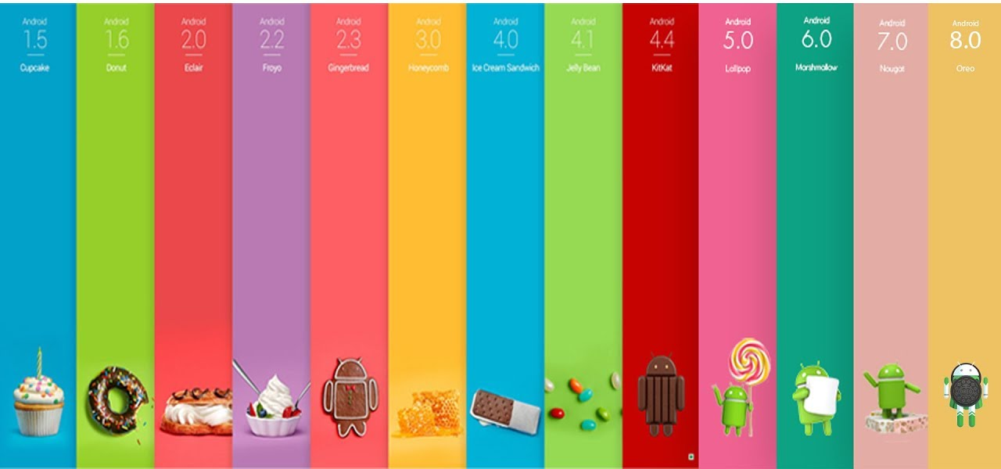
Versiones de Android
Notes:
Apple Pie¹​
1.0
23 de septiembre de 2008
1
Banana Bread¹​
1.1
9 de febrero de 2009
2

Slide 13
Android Q
10

Slide 14
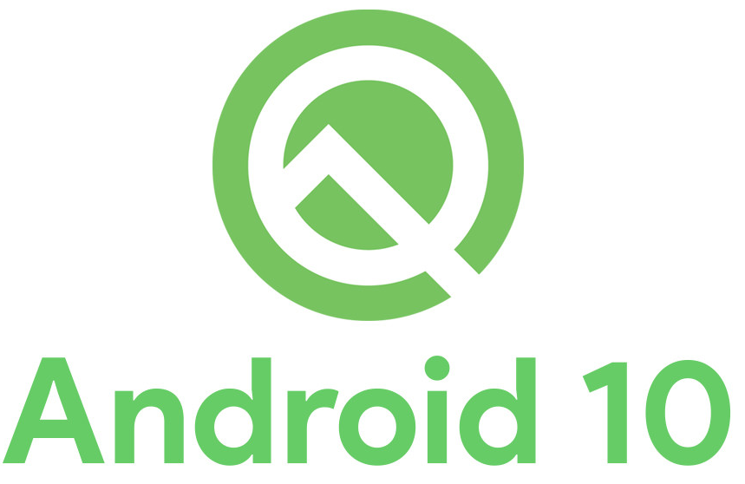
Notes:
Android 10 (con nombre en código Android Q durante el desarrollo)​ es el décimo lanzamiento principal y la versión 17 del sistema operativo móvil Android. La primera beta para Android 10 se lanzó el 13 de marzo de 2019 para todos los teléfonos Google Pixel.5​ El lanzamiento final de Android 10 se realizó el 3 de septiembre de 2019

Slide 15
APIs

Slide 16

APIs
La API o Application Programming Interface (interfaz de programación de aplicaciones) abre la puerta a que dos componentes de software distintos se comuniquen para que ambos obtengan información del contrario.
En un mundo informático en el que todo tiene patente las APIs son la única manera de ofrecer acceso seguro para que los desarrolladores puedan trabajar con programas y servicios externos de manera muy sencilla.

Slide 17
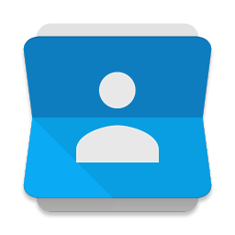



APIs
En Android disponemos de numerosas APIs que ofrecen a los desarrolladores la posibilidad de gestionar todo el smartphone a través de sus propias apps. La cámara tiene su API, por ejemplo: de esta manera un programador puede crear una app que le permita acceder a lo que captura el sensor y poder registrar fotografías sin necesidad de programar una herramienta para cada cámara del mercado.

Slide 18
Tipos de Aplicaciones

Slide 19


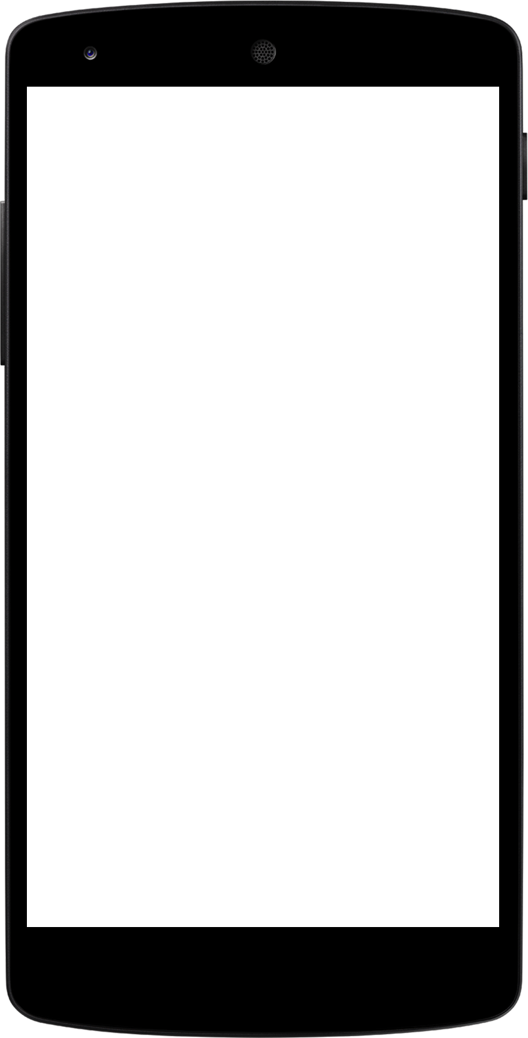
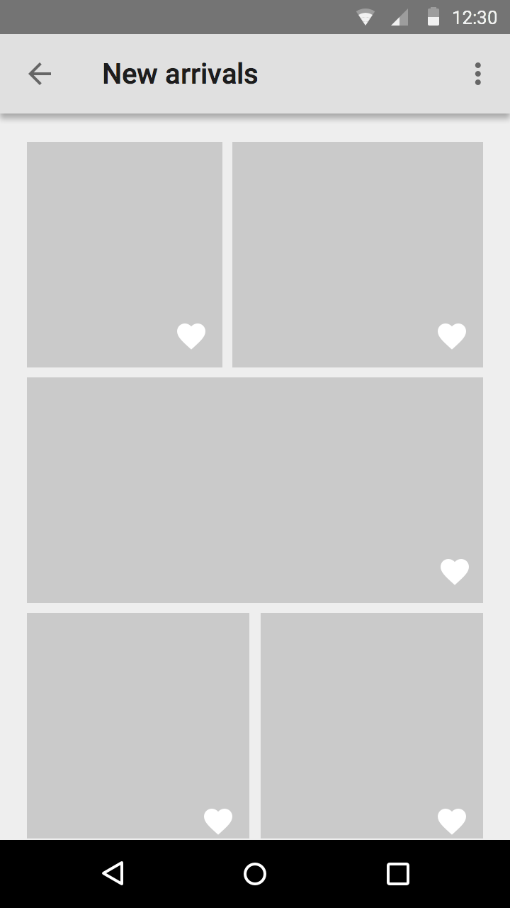
Tipos de Aplicaciones
Apps nativas
Web apps
Web App nativa

Slide 20

Apps nativas
Es la que se desarrolla de forma específica para un determinado sistema operativo, llamado Software Development Kit o SDK.
Las apps para Android se desarrollan con lenguaje Java
La principal ventaja con respecto a los otros dos tipos, es la posibilidad de acceder a todas las características del hardware del móvil.
Notes:
La principal ventaja con respecto a los otros dos tipos, es la posibilidad de acceder a todas las características del hardware del móvil: cámara, GPS, agenda, dispositivos de almacenamiento y otras muchas. Esto hace que la experiencia del usuario sea mucho más positiva que con otro tipo de apps.
Además las aplicaciones nativas no necesitan conexión a internet para que funcionen.
La descarga e instalación de estas apps se realiza siempre a través de las tiendas de aplicaciones (app store de los fabricantes). Esto facilita el proceso de marketing y promoción que explicaremos en próximos posts y que es vital para dar visibilidad a una app.
Está claro que si el coste no es un obstáculo en tu empresa, o tienes la certeza de que tu app será rentable, la mejor opción será siempre el desarrollo de una aplicación nativa para cada plataforma (iOS, Android y Windows Phone). Si tu presupuesto es limitado, las aplicaciones web tienen también grandes ventajas para tu negocio

Slide 21

Web apps
Una aplicación web o webapp es la desarrollada con lenguajes muy conocidos por los programadores, como es el HTML, Javascript y CSS.
La principal ventaja con respecto a la nativa es la posibilidad de programar independiente del sistema operativo en el que se usará la aplicación. De esta forma se pueden ejecutar en diferentes dispositivos sin tener que crear varias aplicaciones.
Notes:
Contenido Responsive El contenido se adapta a la pantalla adquiriendo un aspecto de navegación APP.
no necesita instalación por lo que no pueden estar visibles en app store y la promoción y comercialización debe realizarse de forma independiente. De todas formas se puede crear un acceso directo que sería como “instalar” la aplicación en el dispositivo.
Las apps web móviles son siempre una buena opción si nuestro objetivo es adaptar la web a formato móvil.

Slide 22

Web App nativa
Una aplicación web o webapp es la desarrollada con lenguajes muy conocidos por los programadores, como es el HTML, Javascript y CSS.
La principal ventaja con respecto a la nativa es la posibilidad de programar independiente del sistema operativo en el que se usará la aplicación. De esta forma se pueden ejecutar en diferentes dispositivos sin tener que crear varias aplicaciones.
Notes:
Contenido Responsive El contenido se adapta a la pantalla adquiriendo un aspecto de navegación APP.
no necesita instalación por lo que no pueden estar visibles en app store y la promoción y comercialización debe realizarse de forma independiente. De todas formas se puede crear un acceso directo que sería como “instalar” la aplicación en el dispositivo.
Las apps web móviles son siempre una buena opción si nuestro objetivo es adaptar la web a formato móvil.

Slide 23
Las mejores aplicaciones

Slide 24



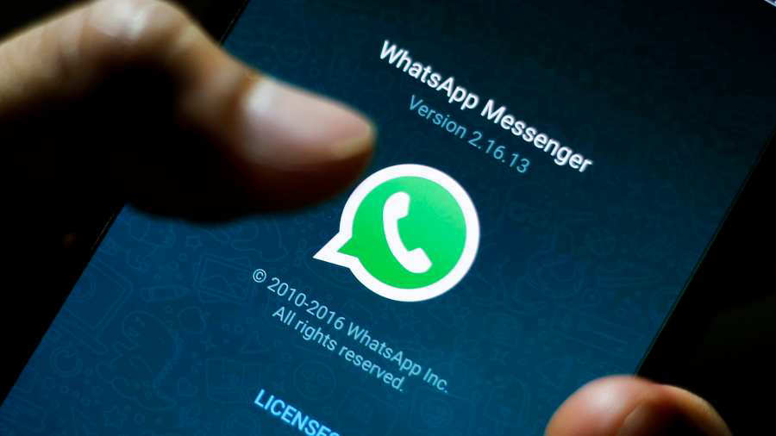
G Suite
Facebook, Instagram y Whatsapp
Es un servicio de Google que proporciona varios productos de Google con un nombre de dominio personalizado por el cliente
Facebook, Inc. es una compañía estadounidense que ofrece servicios de redes sociales y medios sociales

Slide 25


Uber
Spotify
Es una empresa que proporciona a sus clientes a nivel internacional vehículos de transporte con conductor (VTC), a través de su software de aplicación móvil
Spotify es una aplicación multiplataforma sueca, empleada para la reproducción de música vía streaming.

Slide 26
Lenguajes de programación en Android

Slide 27






Lenguajes de programación en Android
En Android tenemos una gama amplia de lenguajes de programación para el desarrollo móvil, a veces debemos decidir por uno, o tal vez no sabemos por dónde empezar si es que queremos iniciarnos en este camino del desarrollo. Desde Java, Kotlin, C++, o aprender React Native con JavaScript, Ionic con Typescript, Flutter y dart.

Slide 28
JAVA
Java es un lenguaje de programación popular, creada en 1995. Es propiedad de Oracle, y más de 3 mil millones de dispositivos ejecutar Java.
Java es muy conocido en el ambiente de programación Android, por ser un lenguaje que tiene una comunidad bastante grande y sobre todo una comunidad con bastante experiencia en el desarrollo de software.
En Java existen muchísimas librerías que ya están construidas para incluirlas en tus proyectos móviles y la posibilidad de que la comunidad siempre tenga respuestas para tus dudas ya que lleva trabajando unos siete años.
Notes:
Se utiliza para:
Aplicaciones móviles (especialmente aplicaciones de Android)
Las aplicaciones de escritorio
aplicaciones web
Los servidores web y servidores de aplicaciones
Juegos
conexión de base de datos
¡Y mucho, mucho más!
¿Por qué utilizar Java?
Java funciona en diferentes plataformas (Windows, Mac, Linux, Raspberry Pi, etc.)
Es uno de los lenguaje de programación más popular en el mundo
Es fácil de aprender y fácil de usar
Es de código abierto y libre
Es seguro, rápido y potente
Tiene un enorme apoyo de la comunidad (decenas de millones de desarrolladores)

Slide 29
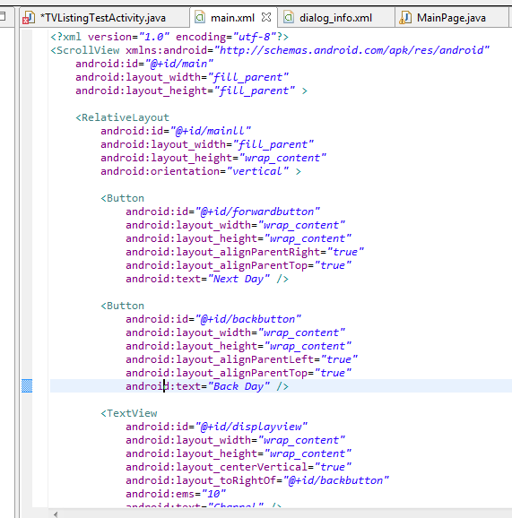
XML
XML no es un lenguaje de programación como tal, sino es más bien un lenguaje de esquematización, gracias a XML es que podemos desarrollar las interfaces que vemos en nuestras manos con las aplicaciones, eso que define un botón como un botón, se diseña con XML, se maqueta con XML. Eso que define ese texto, o toda esa interfaz que tenemos en la aplicación, se define con XML y se utiliza Java como motor controlador de la interfaz
Notes:
XML es un lenguaje de marcado similar a HTML. Significa Extensible Markup Language (Lenguaje de Marcado Extensible) y es una especificación de W3C como lenguaje de marcado de propósito general. Esto significa que, a diferencia de otros lenguajes de marcado, XML no está predefinido, por lo que debes definir tus propias etiquetas. El propósito principal del lenguaje es compartir datos a través de diferentes sistemas, como Internet.
Gracias a XML podemos desarrollar las interfaces que vemos en nuestras manos con las aplicaciones.

Slide 30
Documentación y recursos

Slide 31
Documentación
Android Developers
Es la documentación oficial y se encuentran lss guías para desarrolladores de Android
https://developer.android.com/guide?hl=es
Stack Overflow
Un sitio web en el cual los desarrolladores pueden encontrar soluciones
GitHub
Se encuentran repositorios públicos que pueden ser de utilidad

Slide 32
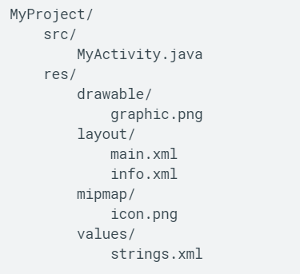
Recursos
Recursos
Los recursos son los archivos adicionales y el contenido estático que usa tu código, como mapas de bits, definiciones de diseño, strings de interfaz de usuario, instrucciones de animación, etc.

Slide 33
Ambiente de desarrollo
Curso de Android

Slide 34
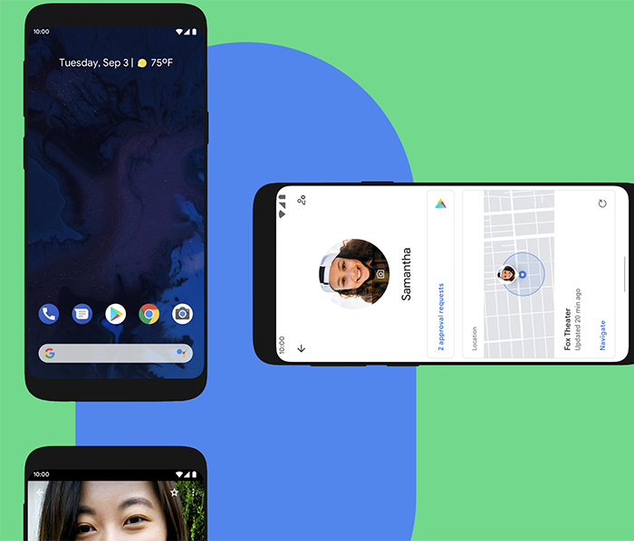
Objetivos
Instalar el IDE Android Studio
Configurar un ADV y Un dispositivo físico

Slide 35
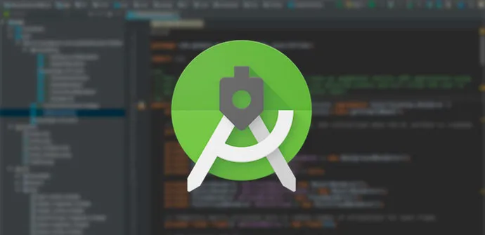
Android Studio

Slide 36

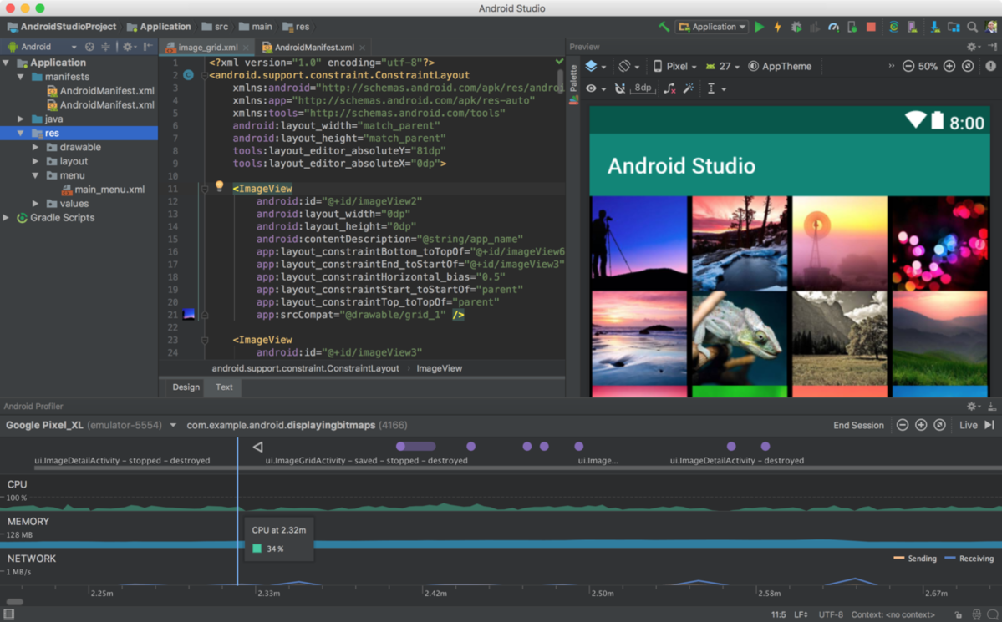
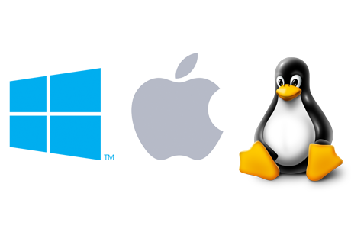
Android Studio
Android Studio es el entorno de desarrollo integrado oficial para la plataforma Android. Fue anunciado el 16 de mayo de 2013 en la conferencia Google I/O, y reemplazó a Eclipse como el IDE oficial para el desarrollo de aplicaciones para Android.
Está basado en el software IntelliJ IDEA de JetBrains y ha sido publicado de forma gratuita a través de la Licencia Apache 2.0. Ha sido diseñado específicamente para el desarrollo de Android.
Requisitos Windows:
Windows 7/8/10 (32- o 64-bit) 64 para poder emular
4 GB RAM minimo, 8 GB Recomendado
Tamaño en disco 2gb, 4 recomendado
Resolución de 1280 x 800
Plataformas:
Android Studio está disponible para Windows 2003, Vista, 7, 8, y 10, tanto plataformas de 32 como de 64 bits, GNU/Linux, Linux con GNOME o KDE y 2 GB de memoria RAM mínimo y macOS, desde 10.8.5 en adelante.
Notes:
Requerimientos opcionales para poder virtualizar, windows de 64 bits y un procesador core i5 de quinta generación superior no son obligatorios pero son necesarios para emular dispositivos android

Slide 37
JDK
Java Development Kit es un software que provee herramientas de desarrollo para la creación de programas en Java.
En Windows:
https://www.java.com/es/download/
https://www.oracle.com/technetwork/es/java/javase/downloads/index.html
En Linux:
>sudo add-apt-repository ppa:webupd8team/java
>sudo apt-get update
>sudo apt-get install oracle-java8-installer
>sudo apt-get install oracle-java8-set-default
javac -version
Notes:
Tienes que tener instalado Java
Windows 10
Haga clic en el botón Inicio de Windows
Desplácese por las aplicaciones y programas mostrados hasta que vea la carpeta Java
Haga clic en la carpeta Java y, a continuación, en Acerca de Java para ver la versión de Java
Windows 8
Haga clic con el botón derecho en la esquina inferior izquierda y seleccione el Panel de control del menú emergente.
Cuando aparezca el panel de control, seleccione Programas
Haga clic en Programas y características.
Se mostrarán las versiones instaladas de Java.
Windows 7 y Windows Vista
Haga clic en Inicio
Seleccione Panel de control
Seleccione Programas
Haga clic en Programas y características.
Se mostrarán las versiones instaladas de Java.
Windows XP
Haga clic en Inicio
Seleccione Panel de control
Haga clic en el icono de Agregar o quitar programas del Panel de control.
El panel de control de Agregar o quitar programas mostrará una lista del software instalado en el sistema, incluidas las versiones de Java que están en su computadora.

Slide 38
Android Studio
Java Development Kit es un software que provee herramientas de desarrollo para la creación de programas en Java.
En Windows:
https://developer.android.com/studio/?gclid=Cj0KCQjw_5rtBRDxARIsAJfxvYAtL1sSzsH112GvyH59FRhgxSb2HE-nta9A0IksK3OoyBqtq7Ns78IaAuRJEALw_wcB
En Ubuntu:
Descargarlo desde la tienda oficial
Notes:
– Ambiente de desarrollo
• Objetivos
• Android Studio
• Instalación JDK
• Instalación de Android Studio
• Creación de proyectos en Android Studio
• Estructura de un proyecto básico
• Android Virtual Device
• Emuladores de terceros
• Conexión de dispositivos físicos

Slide 39
Conexión de dispositivos físicos

Slide 40

Conexión de dispositivos físicos
Configuración
Acerca del teléfono
Número de Compilación (4 veces)
¡Ya eres desarrollador!
Opciones de desarrollador / Programador
Activar depuración USB
Instalar Driver de su dispositivo (en caso de que android studio no lo detecte)

Slide 41
Componentes de una aplicación Android
Curso de Android

Slide 42
Componentes
Vista (View)
Layout
Actividad (Activity)
Aplicación
Servicio (Services)
Intent
Fragment (Fragmentos)
Proveedor de Contenido

Slide 43
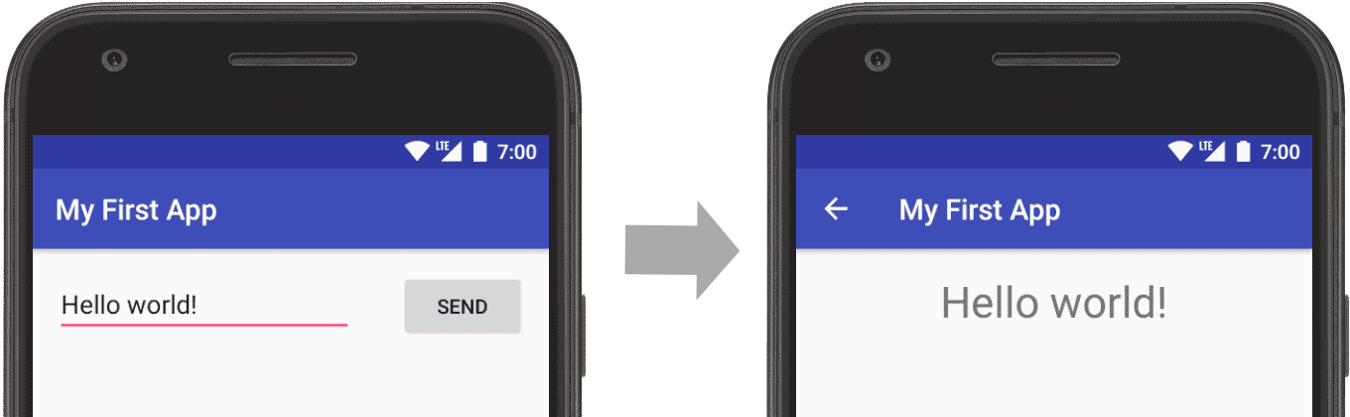
Actividad (Activity)
Una Activity es un componente de la aplicación que contiene una pantalla con la que los usuarios pueden interactuar para realizar una acción La ventana generalmente abarca toda la pantalla, pero en ocasiones puede ser más pequeña que esta y quedar "flotando" encima de otras ventanas.
Una aplicación generalmente consiste en múltiples actividades vinculadas de forma flexible entre sí. Normalmente, una actividad en una aplicación se especifica como la actividad "principal" que se presenta al usuario cuando este inicia la aplicación por primera vez. Cada actividad puede a su vez iniciar otra actividad para poder realizar diferentes acciones.
Notes:
Es esa ventana de la aplicación que tiene asignado una parte de código lógica y tenemos una parte gráfica

Slide 44
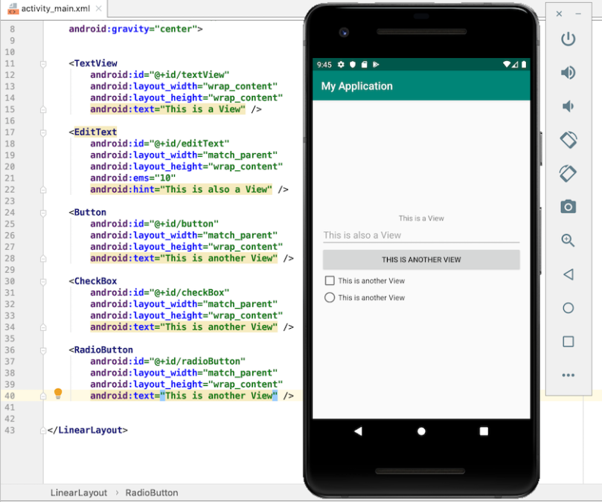
Vistas
Son los Elementos que componen la interfaz de usuario
Descienden de la clase View

Slide 45
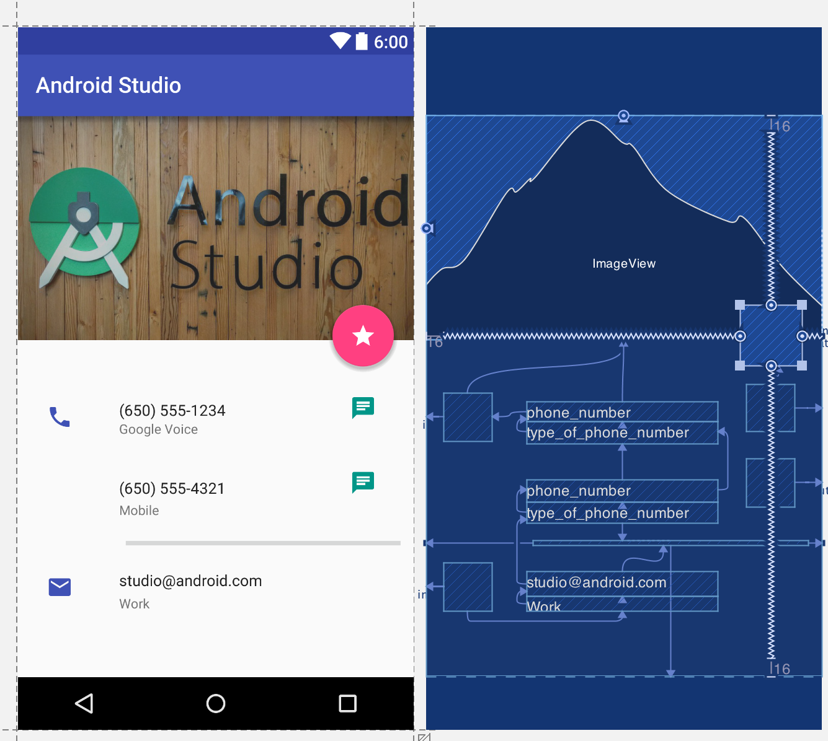
Layouts
Son un conjunto de Vistas Agrupadas de un determinada forma:
LinearLayout: Dispone los elementos en una fila o en una columna.
TableLayout: Distribuye los elementos de forma tabular.
RelativeLayout: Dispone los elementos en relación a otro o al padre.
ConstraintLayout: Versión mejorada de RelativeLayout, que permite una edición visual desde el editor.
FrameLayout: Permite el cambio dinámico de los elementos que contiene.
AbsoluteLayout: Posiciona los elementos de forma absoluta.

Slide 46
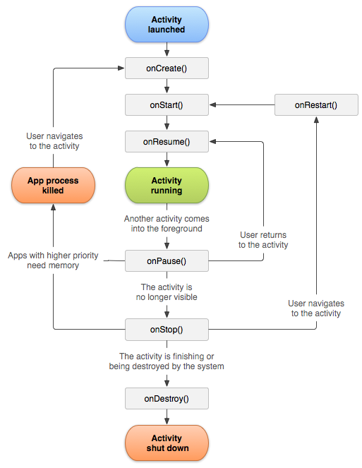
Ciclo de Vida
Actividad (Activity)

Slide 47
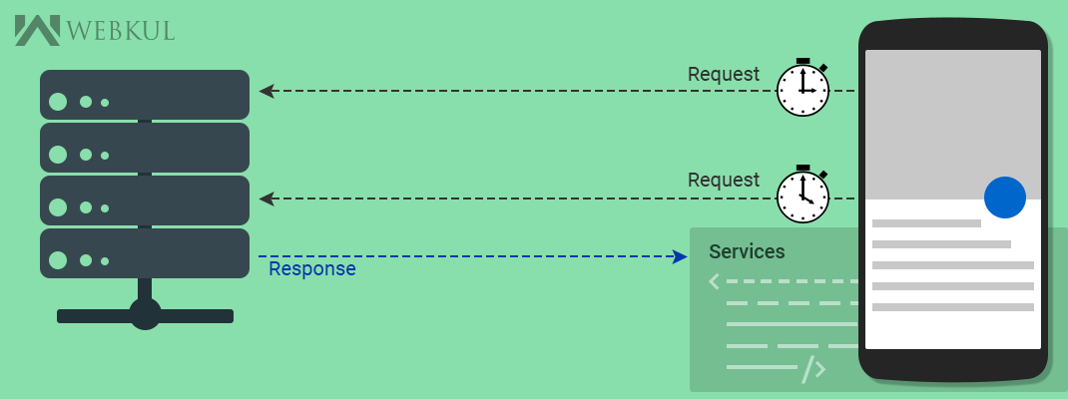
Servicio (Services)
Servicio (Services)
Un Service es un componente de una aplicación que puede realizar operaciones de larga ejecución en segundo plano y que no proporciona una interfaz de usuario. Otro componente de la aplicación puede iniciar un servicio y continuar ejecutándose en segundo plano aunque el usuario cambie a otra aplicación.
Ejemplo la aplicación de Música cuando se bloquea el dispositivo.

Slide 48
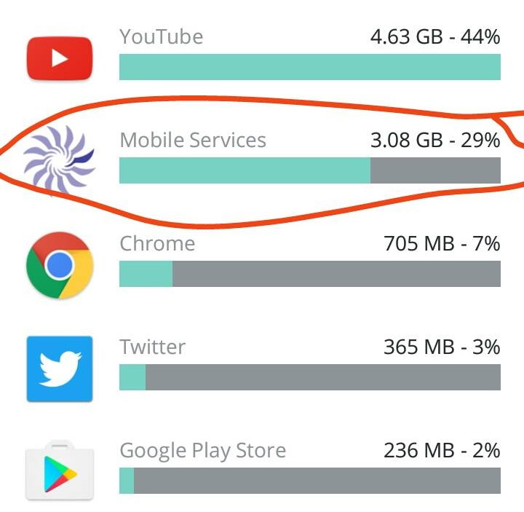
Servicio (Services)
Servicio (Services)
Un Service es un componente de una aplicación que puede realizar operaciones de larga ejecución en segundo plano y que no proporciona una interfaz de usuario. Otro componente de la aplicación puede iniciar un servicio y continuar ejecutándose en segundo plano aunque el usuario cambie a otra aplicación.
Ejemplo la aplicación de Música cuando se bloquea el dispositivo.

Slide 49
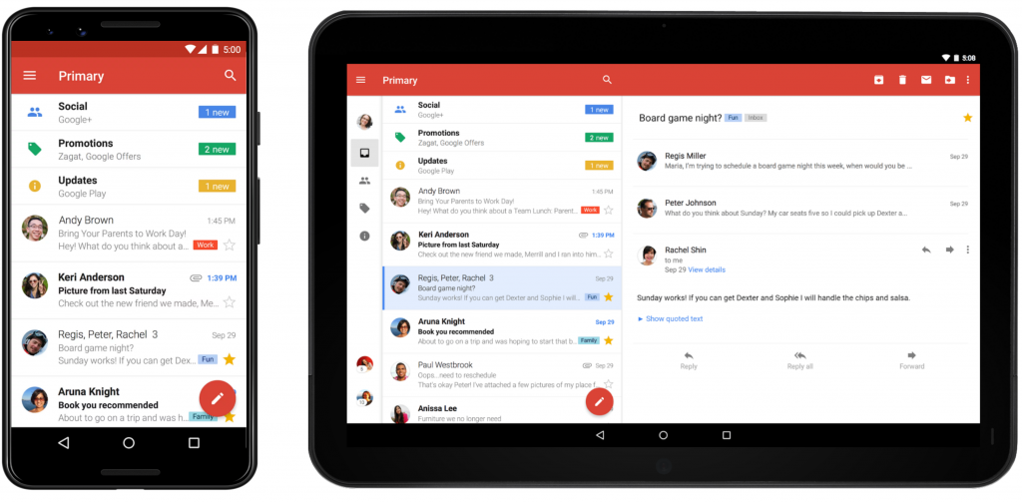
Fragment (Fragmentos)
Android introduce los fragmentos en Android 3.0 (nivel de API 11), principalmente para admitir diseños de IU más dinámicos y flexibles en pantallas grandes, como las de las tablets. Como la pantalla de una tablet es mucho más grande que la de un teléfono, hay más espacio para combinar e intercambiar componentes de la IU. Los fragmentos admiten esos diseños sin la necesidad de que administres cambios complejos en la jerarquía de vistas.

Slide 50
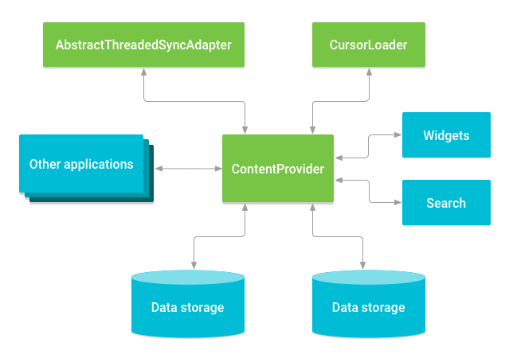
Proveedor de contenido
Un proveedor de datos presenta datos a aplicaciones externas en forma de una o más tablas que son similares a las tablas de una base de datos relacional. Una fila representa una instancia de algún tipo de datos que recopila el proveedor, y cada columna de la fila representa una pieza individual de los datos recopilados para una instancia.
Un proveedor de contenido organiza el acceso a la capa de almacenamiento de los datos en tu aplicación para una serie de API y componentes diferentes.

Slide 51
Desarrollo de una aplicación básica
Curso de Android
Notes:
Modelo y tipo de aplicación
• Creación del proyecto
• Implementación
• Manifiesto
• Depuración
• Ejecución

Slide 52
Interfaces de Usuario
Curso de Android
Notes:
• Introducción
• Unidades de medida
• Layouts
• Elementos básicos
• Menús
• Eventos

Slide 53
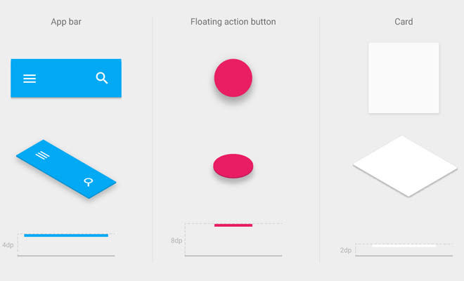
Material Design
Material design es una normativa de diseño enfocado en la visualización del sistema operativo Android, además en la web y en cualquier plataforma. Fue desarrollado por Google y anunciado en la conferencia Google I/O celebrada el 25 de junio de 2014.
Material Palette
Material Icons
Materialize
Notes:
Son unas métricas de diseño de google basada en la papiroflexia o origami
la idea de material design es que se maneje a través de capas, movimientos naturales que cumplen con las leyes de la física (animaciones y efectos visuales), se basa en la profundidad luces y sombras , elevaciones proyección de los elementos en capas en el eje Z

Slide 54
Unidades de medida
Unidad de Medida | Descripción
px | Pixeles
mm | Milímetros
pt | Puntos
dp (dpi) | Densidad de píxeles por pulgada
sp | píxeles escalados
Notes:
Son unas métricas de diseño de google basada en la papiroflexia o origami
la idea de material dsedign es que se maneje a travez de capas, movimientos naturales que cumplen con las leyes de la física (animaciones y efectos visuales), se basa en la profundidad luces y sombras , elevaciones proyección de los elementos en capas en el eje Z

Slide 55
Programa Final
Curso de Android
Notes:
• Introducción
• Unidades de medida
• Layouts
• Elementos básicos
• Menús
• Eventos

Slide 56
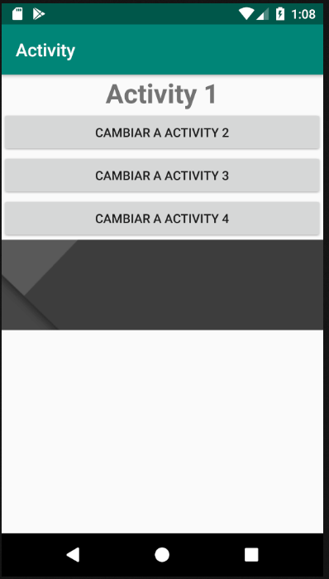
Menú
Botón 1: Pasar parametros de una activity a otra
Botón 2: WebView mostrar una página web en una aplicación
Botón 3: Calculadora dos Valores
ImageButton 4: Hola Mundo Saludar

Slide 57
Pasar parámetros entre Actividades (Activity)
Crear un EditText y un botón para lanzar el segundo activity. El segundo activity tiene un TextView para mostrar el texto que hemos pasado desde el primer activity y un botón para cerrar la aplicación.

Slide 58


WebView
WebView: nos va a permitir utilizar el motor interno de Android, WebKit, para mostrar diferentes páginas web dentro de la misma aplicación (ya sea en la misma u en otra actividad). De esta manera, todo se ejecutará en la misma aplicación y evitaremos tener que abrir otras aplicaciones.

Slide 59

Calculadora
Calculadora Básica: con las 4 operaciones y los botones y resultado

Slide 60

GitHub: kikecerezo97

Slide 61
http://172.16.99.61/

Slide 62
Atajos
Buscar:
ctrl+shift+n
>git add . //agregrar archivos al repositorio
>git commit -m”mensaje” //crear un commit y asignarle un mensaje
>git log //ver nuestro historial de commits
>git checkout acef2b7484925f712153b6be612fb6aad41f9864 // regresar al commit
>git checkout master //regresar a la rama donde estas trabajando

